Slide 1
GrunRay Wiki
Web 前端课程 · 大作业答辩汇报
个人 Wiki / 作品集站点 | Vue 3 单页应用 | 三人小组
成员：付泊源 · 高新博 · 韩文星
日期：2026 年 5 月

Slide 2
汇报提纲
Outline
项目概述与需求分析
功能模块与页面设计
技术方案与核心亮点
业务模块与小组分工
实现展示 · 总结与 Q&A
12
模块

Slide 3
一、项目概述
GrunRay Wiki — 个人 Wiki / 作品集
背景：课程要求可交互、有数据处理的前端应用；本组以真实站点为载体
目的：聚合项目与博客，支持留言/友链互动，实践 Vue 3 工程化
用户：普通访客浏览与投稿；站长 OAuth 后审核留言与友链
场景：个人品牌、算法笔记、竞赛项目归档、长期作品集运营
三人组规模
功能模块 ≥ 9（本项 12）
路由页面 ≥ 9（本项 14+）
前端为主，API 作数据服务
14+
12
路由视图
功能模块

Slide 4
二、需求分析
功能需求 · 非功能需求 · 用户角色
要解决的问题
核心功能
非功能
信息分散 → 一站聚合
作品展示 → 可嵌入 Demo
互动与防垃圾 → 验证码+审核
课程要求 → 非纯静态交互
首页胶片流 / 项目时间轴 / 博客筛选
留言发表与站长审核 / 友链申请
栖息分栏 / 404 主题彩蛋
主题·语言·音乐偏好持久化
界面统一、骨架屏、Toast 反馈
响应式断点、reduced-motion
组件分层、layout 块可扩展
iframe sandbox、Markdown 消毒

Slide 5
三、功能模块设计
全站壳层 + 多业务子模块
编号 | 模块 | 编号 | 模块
M01 | 壳层导航 | M07 | 留言板
M02 | 首页 | M08 | 友链
M03 | 项目库 | M09 | 音乐播放器
M04 | 项目 Demo | M10 | 碎语/推荐/关于
M05 | 项目笔记 | M11 | 动效与偏好
M06 | 博客算法 | M12 | 404 互动主题

Slide 6
四、页面设计
Vue Router 主要路由（节选）
/ 首页（胶片 Feed） /projects 项目时间轴 /projects/:slug 详情+Demo
/blog 博客筛选列表 /blog/:slug 文章详情 /messages 留言板
/friends 友链墙 /friends/apply 友链申请
/fragments 碎语（栖息分栏） /about · /recommend 扩展页
任意无效路径 → 404 互动页（故障动画 · 解锁抽象主题）
答辩截图建议
首页 / 项目 Demo / 博客筛选
留言 / 友链申请
主题切换 + 音乐播放器
404 故障态 + 抽象主题
（界面截图，非代码）

Slide 7
五、交互流程设计
典型用户路径
1
进入首页
2
列表筛选
3
查看详情
浏览介绍与胶片媒体
项目/博客 标签·关键词
Markdown 或 Demo iframe
4
互动投稿
5
站长审核
6
404 彩蛋
留言 / 友链申请 + 验证码
待审核 Tab 批准/回复
解锁第三套抽象主题

Slide 8
七、技术方案设计
前端技术栈与分工说明
HTML5
语义标签 header/nav/article/section
CSS3
Flex/Grid · 变量主题 · 入场动画 · 404 故障动画
JavaScript
组合式 API · 表单校验 · 异步请求
Vue 3
组件化 · 条件/列表渲染 · script setup
Vue Router
14+ 子路由 · AppShell 布局 meta
Pinia
主题/音乐/轨迹等全局 UI
Storage
localStorage 偏好 · session 列表缓存
其它
vue-i18n · marked+DOMPurify · GSAP 光标
未使用 jQuery / Element Plus；未使用 ECharts（统计可视化为后续改进项）

Slide 9
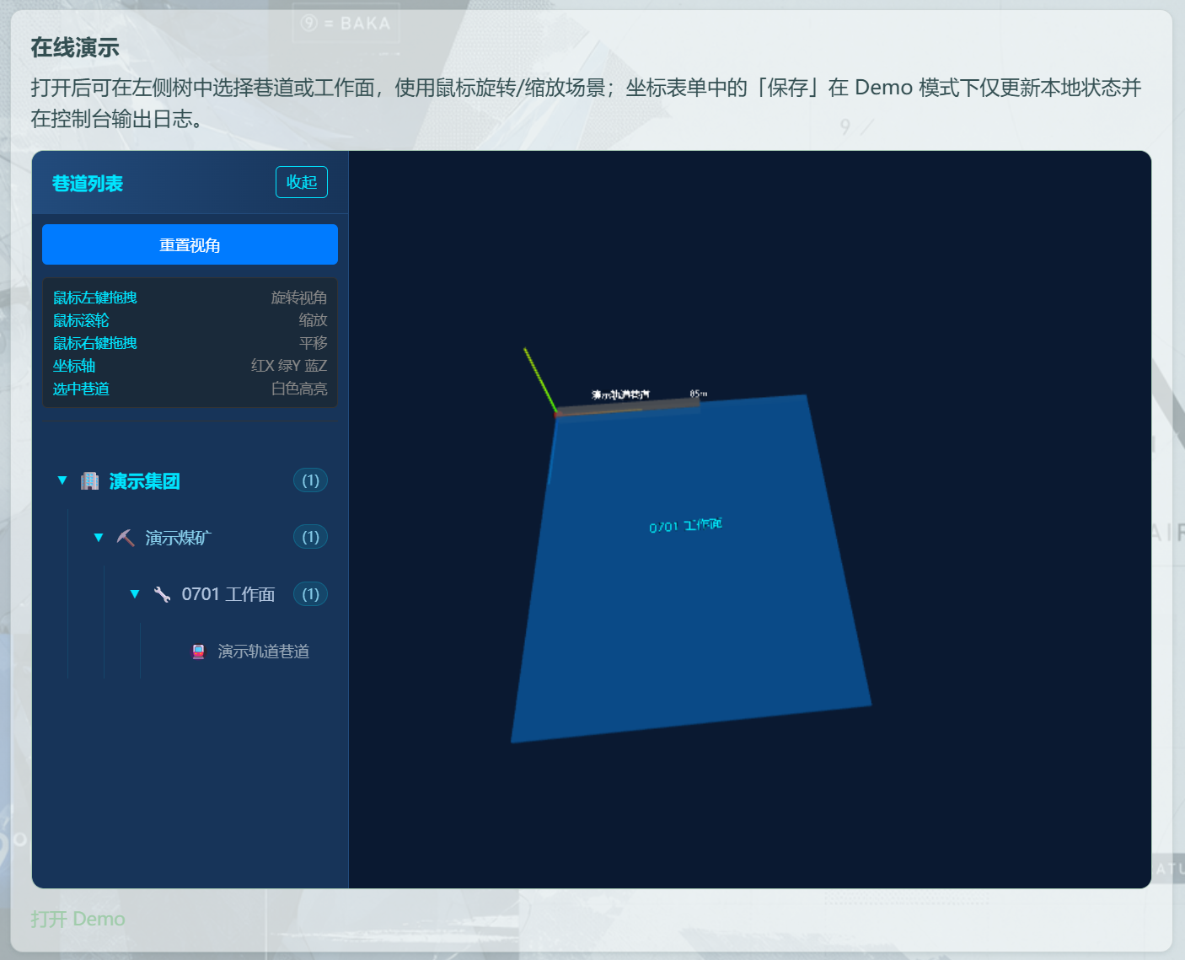
核心亮点 · 项目 Demo 容器
数据驱动 layout + 沙箱 iframe「站中站」
project-blocks/registry.ts 注册 overview/demo/gallery 等块
ProjectDetailView 按 layout 数组顺序渲染
DemoBlock：demoUrl 或 srcdoc + sandbox iframe
demos/*/demo.config.json + build-demo-assets.mjs 构建子工程
npm run build:demos 产出静态资源供详情页引用
iframe Demo
答辩演示：/projects/grunray-wiki

Slide 10
核心亮点 · 壳层动效与体验
成员甲主责
AppShell：顶栏 FLIP 工具动画、滚动 compact 导航、页脚揭示
page-enter-*.css + usePageEnterAnimation（双 rAF）
FilmFeed 胶片滚动 · FloatingMusicPlayer 拖拽持久化
XiqiSplitLayout 栖息分栏：列表+详情滑入，防关闭塌陷
CursorTrail（GSAP）· 日/夜/抽象三套主题 token
404 互动页
corruptText 故障文案
page-corrupt 全站视觉
解锁/应用抽象主题
重播故障 · 返回首页
数据处理（前端）
增：留言、友链申请
查/筛/排：博客、项目、留言
改/审：站长回复与审核

Slide 11
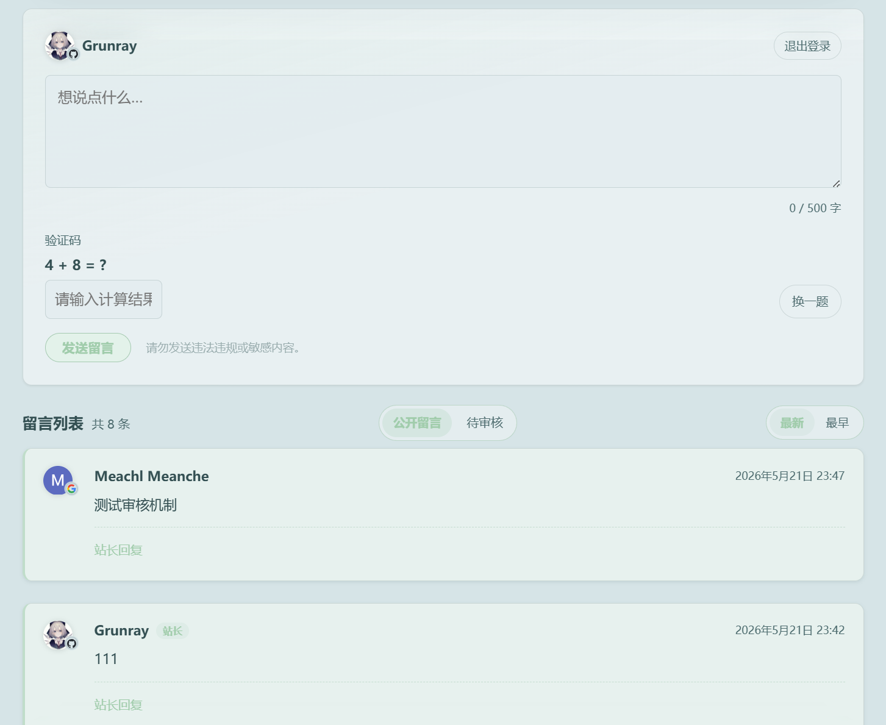
业务模块 · 留言板
成员乙 | /messages
发表：正文校验、500 字限制、算术验证码
列表：公开 feed + 最新/最早排序
站长：GitHub/Google OAuth 登录
待审核 Tab：批准 / 拒绝
站长回复、Toast 与 loading 反馈
截图占位
插入：发表区 + 待审核 Tab 界面截图

Slide 12
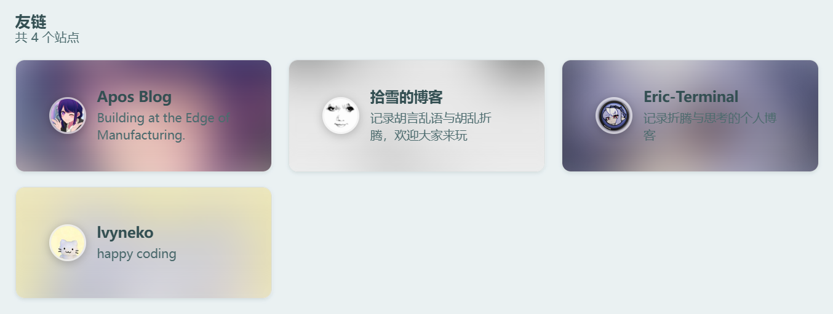
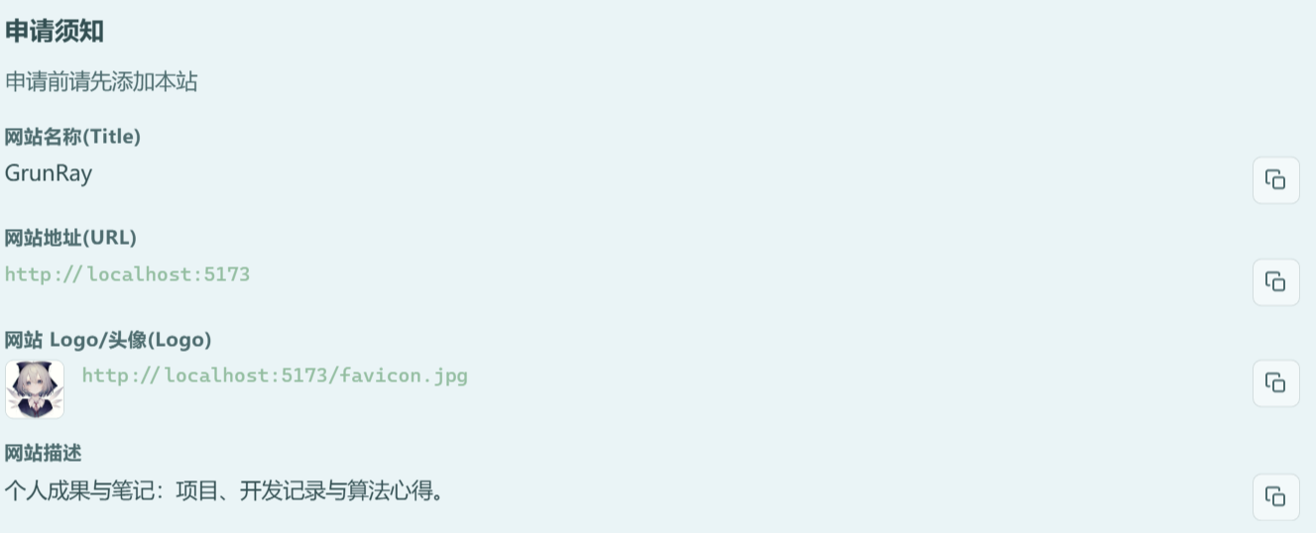
业务模块 · 友链
成员丙 | /friends · /friends/apply
友链列表：普通链与特殊样式头像
申请页：站名/URL/描述/邮箱/头像
URL 与邮箱格式校验、favicon 预览
验证码提交、成功/错误反馈
配合实验报告统稿与答辩视频
截图占位
插入：友链墙 + 申请表单预览截图

Slide 13
小组分工
详见 division_of_labor.md
付泊源 ~42%
壳层·动效·Demo 容器·首页/项目/博客框架·404·栖息分栏
高新博 ~29%
留言板全流程与 API 联调
韩文星 ~29%
友链模块·内容联调·报告统稿·答辩视频

Slide 14
九、总结与不足
完成情况 · 改进方向
已完成
不足与后续
三人组规模与功能/页面数量达标
Vue3 + Router + Pinia 技术栈完整
表单·筛选·审核等数据处理闭环
自定义 UI，浅色主题统一
统计图表（ECharts）可加强
依赖本地 API，需附运行说明
访客不可编辑自己的留言
持续作为个人 Wiki 迭代

Slide 15
谢谢聆听
Q & A
GrunRay Wiki | Web 前端大作业 | 三人小组

